Slide 1
Опыт работы
по сотрудничеству с семьями воспитанников «Путешествие в мир профессий с мамой и папой»
Авторы проекта:
Воспитатели группы:
О.В. Долматова
В.А. Дрейшер
Учитель логопед:
В.Н. Харлова
Междуреченск, 2024

Slide 2
Актуальность
Мир профессий в обществе - сложная, динамичная, постоянно развивающаяся система. Отношение к профессии вырабатывается в процессе социализации личности, который охватывает и дошкольный период.
Знакомство детей с трудом взрослых - это не только средство формирования системных знаний, но и значимое социально - эмоциональное средство приобщения к миру взрослых, приобретение детьми опыта общения с людьми. Этот проект поможет на примере ближайшего социального окружения познакомить дошкольников с миром профессий, чтобы облегчить самостоятельный выбор в дальнейшем.
Проблема
В ходе бесед с детьми выяснилось, что они мало осведомлены о профессиональной деятельности своих родителей. Не все дети имеют представление о том, чем на работе занимаются их родители. Не каждый ребенок владеет знаниями о той пользе, которую приносят их родители нашему городу и стране в целом. Чтобы повысить авторитет родителей и узнать об их трудовых буднях, было решено создать совместный проект на тему «Путешествие в мир профессий с мамой и папой».

Slide 3
Новизна проекта
Новизна проекта заключается в том, что ознакомление дошкольников с миром профессий осуществляется через совместную деятельность родителей и детей. В совместной деятельности не только дети учатся у родителей, но и родители приобщаются к интересам своих детей. Совместная деятельность помогает сплотить детско - родительские отношения.
Оригинальность проекта обусловлена обновлением воспитательного процесса посредством активного вовлечения родителей в реализацию проектной деятельности, направленной на раннюю профориентацию детей 5-6 лет, что отличает проект «Путешествие в мир профессий с мамой и папой» от традиционно принятых.
Продолжительность проекта: 2 месяца, среднесрочный.
Вид проекта: групповой, информационно - познавательный, творческий.
Участники проекта: дети старшего дошкольного возраста, родители воспитанников, воспитатели, учитель - логопед.

Slide 4
Цель: создание условий для вовлечения родителей в работу по ранней профориентации детей старшего дошкольного возраста посредством проектной деятельности.
Задачи
Для детей:
- формировать представления о профессиях взрослых, структуре трудового процесса, понимание взаимосвязи между компонентами трудовой деятельности;
- помочь детям осознать важность, необходимость каждой профессии;
- развивать интерес, любознательность у детей к труду взрослых через ознакомление с профессиями родителей;
- воспитывать уважение к трудовой деятельности человека каждой профессии;
- стимулировать развитие познавательной, речевой и творческой активности.
Для родителей:
- повысить педагогическую компетентность родителей в вопросах ранней профориентации детей посредством проектной деятельности;
- формировать активную позицию родителей в совместной деятельности с детьми и педагогами.

Slide 5
Для педагогов:
- повысить свою профессиональную компетентность в вопросах ранней профориентации детей старшего дошкольного возраста посредством проектной деятельности через самообразование, распространение своего опыта в педагогическом сообществе;
- организовать образовательный процесс с воспитанниками по ознакомлению с профессиями родителей через проектную деятельность;
- совершенствовать предметно - пространственную среду, способствующую развитию интереса к труду взрослых;
- создать условия для конструктивного взаимодействия с семьями воспитанников в целях дальнейшего сотрудничества, включения их в образовательный процесс.
Ожидаемые результаты
Для детей:
- сформируются представления о профессиях взрослых, структуре трудового процесса, понимание взаимосвязи между компонентами трудовой деятельности;
- повысится интерес, любознательность к труду взрослых через ознакомление с профессиями родителей;
- разовьется познавательная, речевая и творческая активности.

Slide 6
Для родителей:
- повысится уровень развития педагогической компетенции родителей и активизация их позиции в более тесном взаимодействии с детьми и педагогами.
Для педагогов:
- повысится профессиональная компетентность в вопросах ранней профориентации детей старшего дошкольного возраста посредством проектной деятельности;
- будут созданы необходимые условия для ознакомления с профессиями родителей через проектную деятельность;
- родители будут вовлечены в единое пространство «Семья – детский сад»;
- пополнится центр сюжетно – ролевых игр.
Риски
- трудность привлечения родителей к участию в мероприятиях МБДОУ, особенно из проблемных семей;
- участие одних и тех же семей в организуемых мероприятиях в рамках проекта;
- недостаточная педагогическая компетентность родителей.

Slide 7
Этапы осуществления проекта
Организационно – подготовительный (с 4 декабря по 22 декабря) | - формирование проблемы; - беседа с воспитанниками: «Какие профессии ты знаешь?», «Кем работают твои родители?», «Что значит трудиться?». - мониторинг игровой деятельности воспитанников; - определение цели и задач проекта, составление плана мероприятий; - обсуждение целей и задач с участниками проекта (воспитатели, учитель - логопед, родители, дети); - вовлечение всех участников в план совместной реализации проекта; - изучение специальной литературы, сбор информационного материала, фотографий; - создание условий для организации работы (подготовка материалов и оборудования, подбор литературы, игр, наглядного материала, оформление центров сюжетно-ролевых игр); - подготовка консультаций, папок - передвижек для родителей по ранней профориентации детей; - анкетирование родителей; - помощь родителям в создании презентаций; - выбор сказки для театрализованной постановки; - вовлечение родителей в изготовление и приобретение костюмов.

Slide 8
Основной (с 25 декабря по 26 января) | - проведение консультаций, индивидуальные беседы с родителями; - беседы о профессиях; - ООД по лексической теме: «Военные профессии», «Профессии» и.т.д. - разучивание стихотворений; - чтение художественной литературы; - экскурсии на рабочие места, виртуальные экскурсии; - встречи с интересными людьми; - мастер – класс; - проведение настольно – печатных и дидактических игр: «Профессии», «Кем быть?», «Ассоциации», «Кому что нужно для работы?», «Чьи это предметы», «Кому нужны эти предметы», Профессии (на липучках), «Знаем все профессии», Пазлы «Профессии», «Парочки» (по темам), «Ассоциации», лото, домино, разрезные картинки; - продуктивная деятельность (рисование на тему: «Кем работают мои родители?», «Кем я стану, когда вырасту» и.т.д); - ознакомление со сценарием сказки «все профессии нужны, все профессии важны»; - распределение ролей; - разучивание текста сказки по ролям (отработка интонации, звукопроизношения, мимики).

Slide 9
Заключительный (с 29 января по 10 февраля) | - оформление проекта; - презентация проекта для педагогов и родителей «Путешествие в мир профессий с мамой и папой» на педагогическом совете; - показ сказки «Все профессии нужны, все профессии важны» родителям, воспитанникам других возрастных групп ДОУ.

Slide 10
Перспективный план реализации проекта
Подготовительный этап с 4 декабря по 22 декабря
Деятельность педагога
1.Формирование проблемы. 2. Беседа с воспитанниками «Профессия твоих родителей». 3. Мониторинг игровой деятельности воспитанников. 4. Определение цели и задач проекта, составление плана мероприятий. 5. Обсуждение целей и задач с участниками проекта (воспитатели, учитель - логопед, родители, дети). 6. Вовлечение всех участников в план совместной реализации проекта. 7. Изучение специальной литературы, сбор информационного материала. 8. Создание условий для организации работы (подготовка материалов и оборудования, оформление центров сюжетно-ролевых игр, подбор художественной литературы). 9. Подготовка консультаций, папок - передвижек для родителей по ранней профориентации детей. 10. Анкетирование родителей. 11. Выбор сказки для театрализованной постановки.

Slide 11
Основной этап с 25 декабря по 29 декабря
Организационная совместная деятельность с детьми | Работа с родителями, РППС
1. Беседа: «Какие профессии ты знаешь?». 2. Чтение: В. Маяковский «Кем быть?». 3. Рассматривание демонстрационного материала «Профессии». 4. Д/и «Все работы хороши», «Рассказы о профессиях», «Кому, что нужно для работы?». 5. Обыгрывание ситуации: «Кем бы я стал, когда вырос?». 6. Чтение и обсуждение сказки «Все профессии нужны, все профессии важны» с наглядным сопровождением. | 1. Консультация для родителей: «Роль семьи в ранней профориентации дошкольников». 2. Привлечь родителей к изготовлению и приобретению костюмов, атрибутов для артистов по сказке «Все профессии нужны, все профессии важны». 3. Пополнение РППС новыми дидактическими играми: «Все работы хороши», «Рассказы о профессиях», «Кому, что нужно для работы?». 4. Сбор фотографий с места работы. 5. Рассказ о своей профессиональной деятельности.

Slide 12
С 9 января по 12 января
1. Рассматривание фотографий о профессиональной деятельности родителей. 2. Рассказы детей о профессиях своих родителей. 3. Просмотр компьютерной презентации: «Профессия фармацевт». 4. Экскурсия в аптеку. 5. С/р игра «Аптека». 6. Чтение сказки «Все профессии нужны, все профессии важны». 7. Распределение ролей. | 1. Папка - передвижка «Все профессии нужны, все профессии важны». 2. Рассказ Е. Д. Мамаевой о профессии фармацевт. 3. Мастер - класс «Лечебная ромашка» 4. Пополнение игровой атрибутики для с/р игры «Аптека».
С 15 января по 19 января
1. Просмотр компьютерной презентации: «Путешествие с угольком». 2. Знакомство с макетами угольных предприятий. 3. Заучивание стихов Н. Доброта «Мамины профессии», «Папины профессии». 4. Рисование «Профессия моих родителей». 5. Работа над драматизацией сказки «Все профессии нужны, все профессии важны». | 1. Рассказ К.Б. Жакулина о профессии шахтер. 2. Рассказ М. Мешканцева «Мой папа участник СВО». 2. Лэпбук «Есть такая профессия - Родину защищать!». 3. Пополнение РППС дидактическими играми: «Четвертый лишний», «Военный транспорт».

Slide 13
С 22 января по 26 января
1. Беседа «Что значит трудиться? 2. Чтение: Дж. Родари «Чем пахнут ремесла». 2. С/р игра «Швейное ателье». 3. Аппликация «Украсим платье». 4. Д/и «Модницы». 5. Работа над драматизацией сказки «Все профессии нужны, все профессии важны». | 1. Рассказ Ю.В. Захарочкиной о профессии швеи; 2. Обогащение РППС швейными принадлежностями; 3. Создание коллекции пуговиц; 4. Создание альбома «Модные детки».
С 29 января по 2 февраля
1. Пальчиковая игры «Профессии», «За работу». 2. Д/и ««Угадай профессию», «Что лишнее?», «Определи по предмету профессию», «Кто больше расскажет о профессии». 3. Отгадывание загадок о профессиях. 4. Чтение цикла стихов «Швеи чудо-мастерицы» Натали Самоний 5. Работа над драматизацией сказки «Все профессии нужны, все профессии важны». 6. Рисование «Моя будущая профессия». | 1. Мастер – класс «Пришиваем пуговицу» (Ю.В. Захарочкина). 2.Обогащение РППС д/играми: ««Угадай профессию», «Что лишнее?», «Определи по предмету профессию», «Кто больше расскажет о профессии», «Что нужно швее для профессии?»

Slide 14
Заключительный этап с 5 февраля по 10 февраля
1. Презентация проекта для педагогов и родителей «Путешествие в мир профессий с мамой и папой» на педагогическом совете; 2. Показ сказки «Все профессии нужны, все профессии важны» воспитанникам возрастных групп ДОУ. | 1. Показ сказки «Все профессии нужны, все профессии важны» родителям; 2. Вручение благодарностей активным участникам проекта.

Slide 15
Заключение
В ходе реализации проекта ярко проявилась такая форма работы, как совместная, партнерская деятельность воспитателей, детей и родителей.
Родители получили немаловажный опыт, который позволяет помочь детям успешно адаптироваться в социуме.
У родителей появился интерес к образовательному процессу, развитию творчества, знаний и умений у детей, желание общаться с педагогом, участвовать в жизни группы.
У родителей появилась возможность познакомить со своей профессией всех детей группы.
Результаты свидетельствуют о позитивных изменениях в представлениях детей о труде родителей. Собран и систематизирован весь материал по теме проекта.
Дети знают и называют большое количество профессий, могут составить описательный рассказ о профессии.
Игровая развивающая среда пополнена сюжетно-ролевыми играми по ознакомлению детей с профессиями.
Дети стали более раскрепощены и самостоятельны. В свободной деятельности широко применяют атрибуты и наряды.
Проведенная работа позволила подвести детей к важному выводу: правильный выбор профессии определяет жизненный успех. Обогатился словарный запас детей.

Slide 16
Список литературы
1. Алябьева, Е. А. Поиграем в профессии. Книга 1. [Текст] Занятия, игры и беседы с детьми 5-7 лет. / Е. А. Алябьева. – М.: ТЦ Сфера, 2016. – 128с.
2. Алябьева, Е. А. Поиграем в профессии. Книга 2. [Текст] Занятия, игры и беседы с детьми 5-7 лет. / Е. А. Алябьева. – М.: ТЦ Сфера, 2016. – 128с.
3. Веракса, Н. Е. Проектная деятельность дошкольников [Текст]: пособие для педагогов дошкольных учреждений / Н. Е. Веракса, А. Н. Веракса. – М.: издательство МОЗАИКА-СИНТЕЗ, 2008. – 112 с.
4. Кондрашов, В. П. Введение дошкольников в мир профессий [Текст]: учебно-методическое пособие / В. П. Кондрашов. – Балашов: Изд-во «Николаев», 2004. – 52 с.
5. Потапова, Т. Е. Беседы о профессиях с детьми 4-7 лет [Текст] / Т. Е. Потапова. – М.: ТЦ Сфера, 2008. – 64 с.
6. Шорыгина, Т. А. Профессии, какие они? [Текст] / Т. А. Шорыгина, Издательство ГНОМ и Д, 2017. – 96 с.
Интернет-ресурсы:
https://teremok-32.nubex.ru/homepage/8922/6976/9333/10267/
https://ped-kopilka.ru/blogs/lyudmila-yurevna-potehina/-aktualnost-i-neobhodimost-ranei-proforientaci-detei-doshkolnogo-vozrasta.html

Slide 17
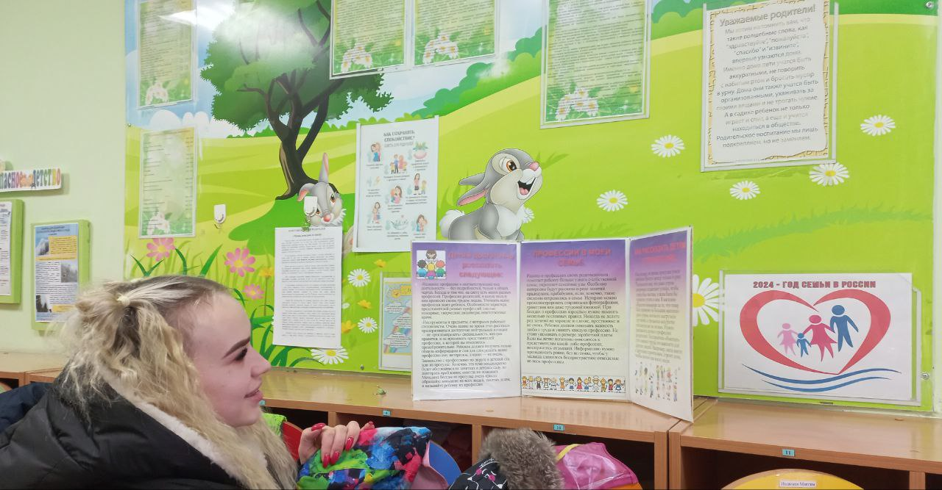
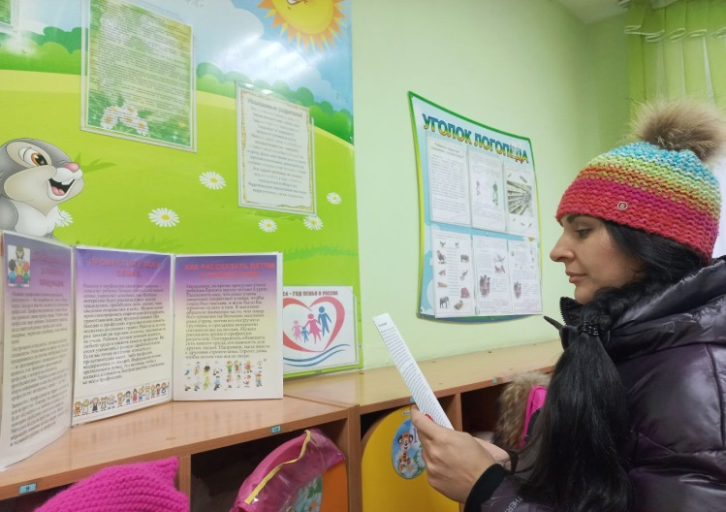
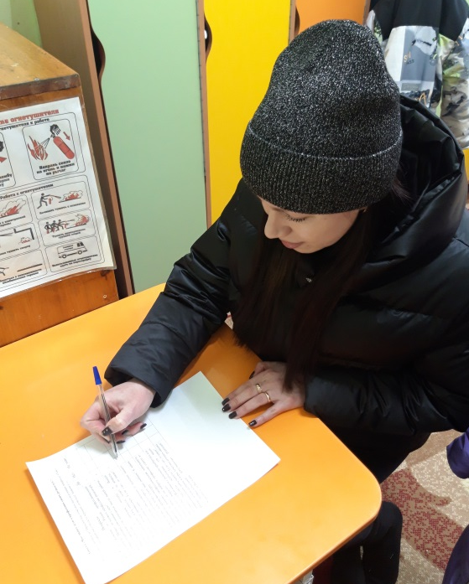
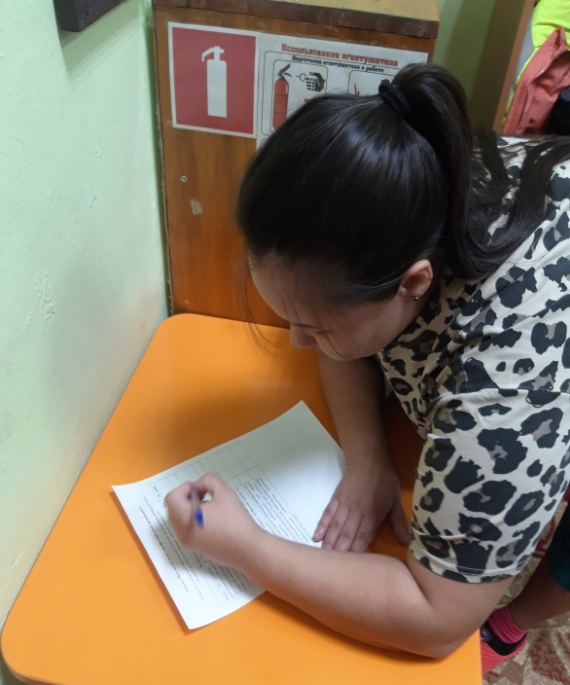
Консультирование и анкетирование родителей по теме проекта

Slide 18
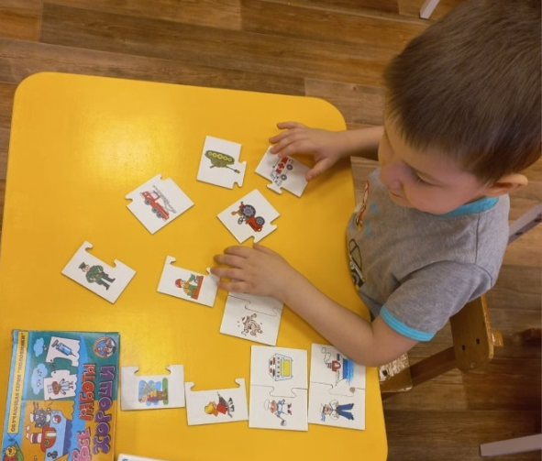
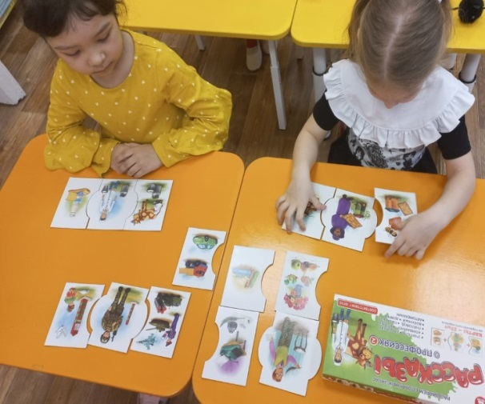
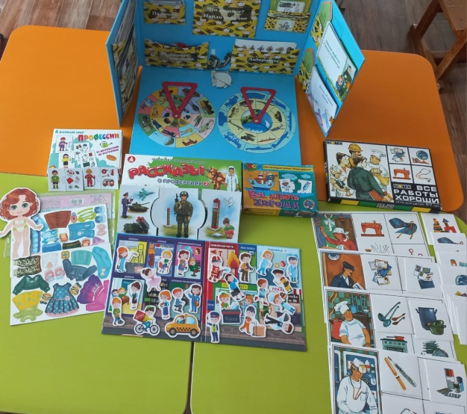
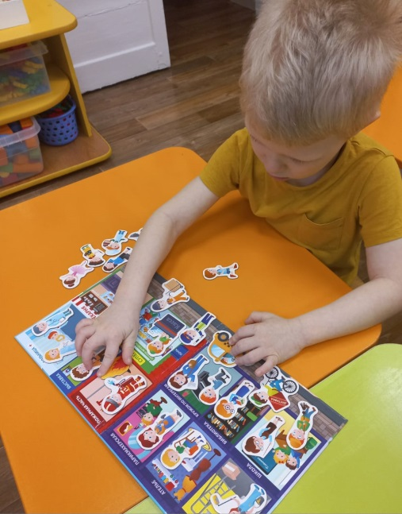
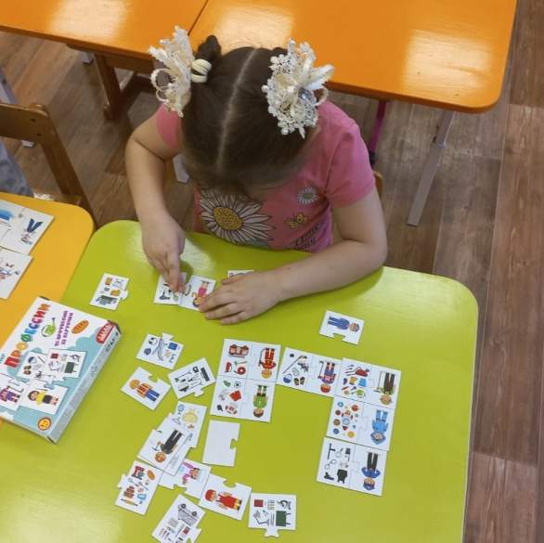
Дидактические игры

Slide 19
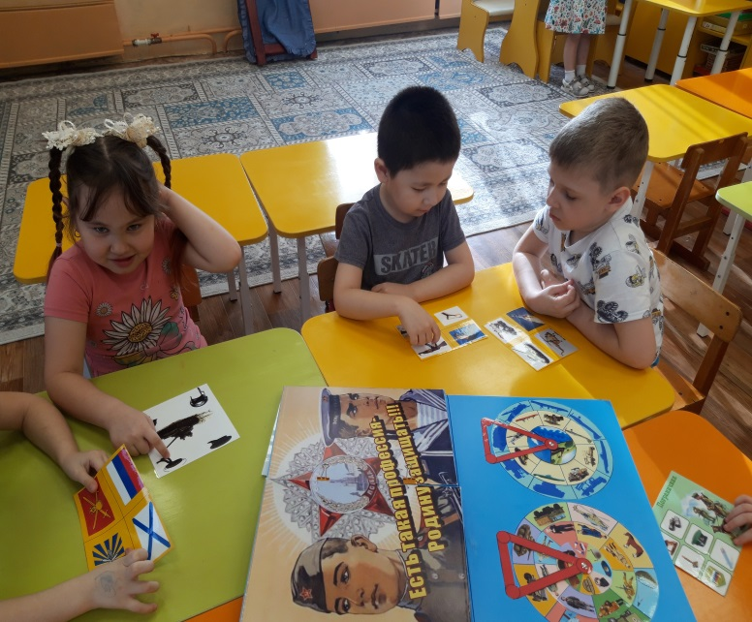
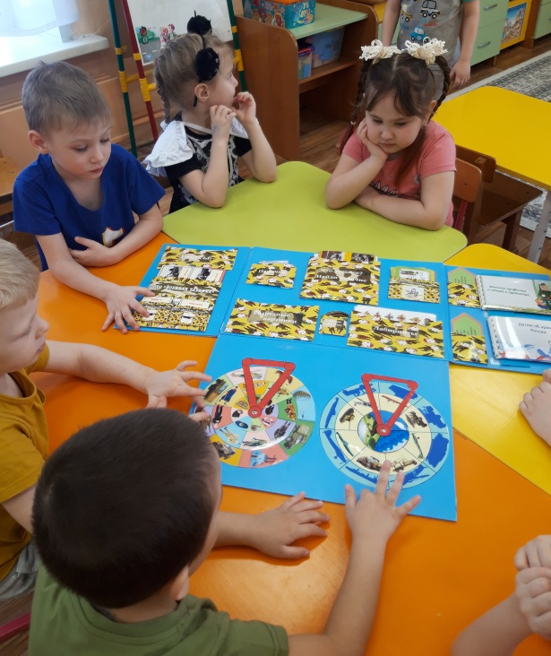
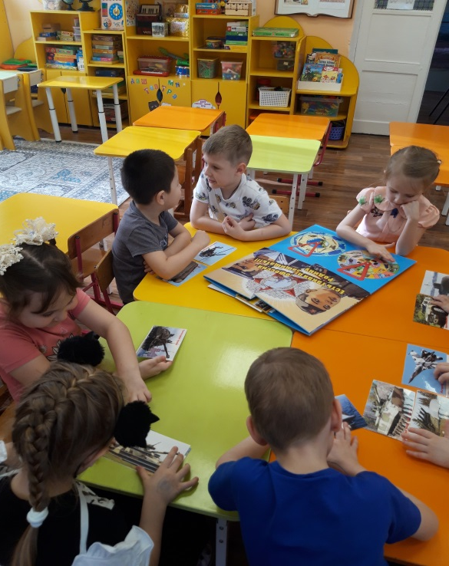
Работа с лэпбуком «Есть такая профессия – Родину защищать!»

Slide 20
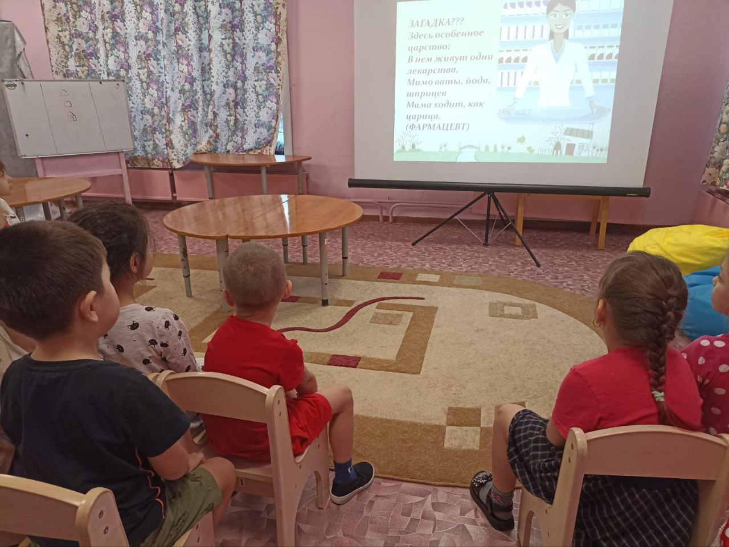
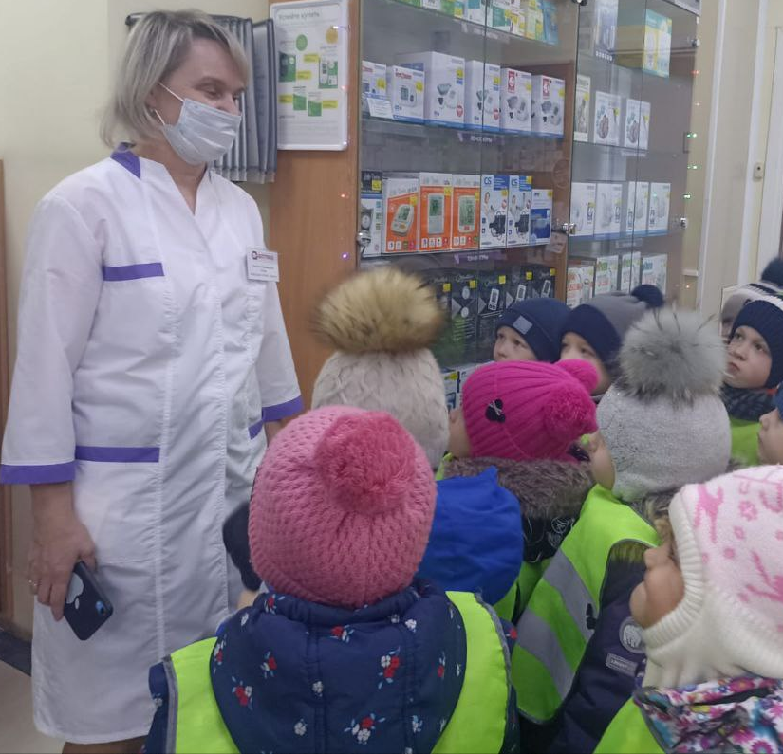
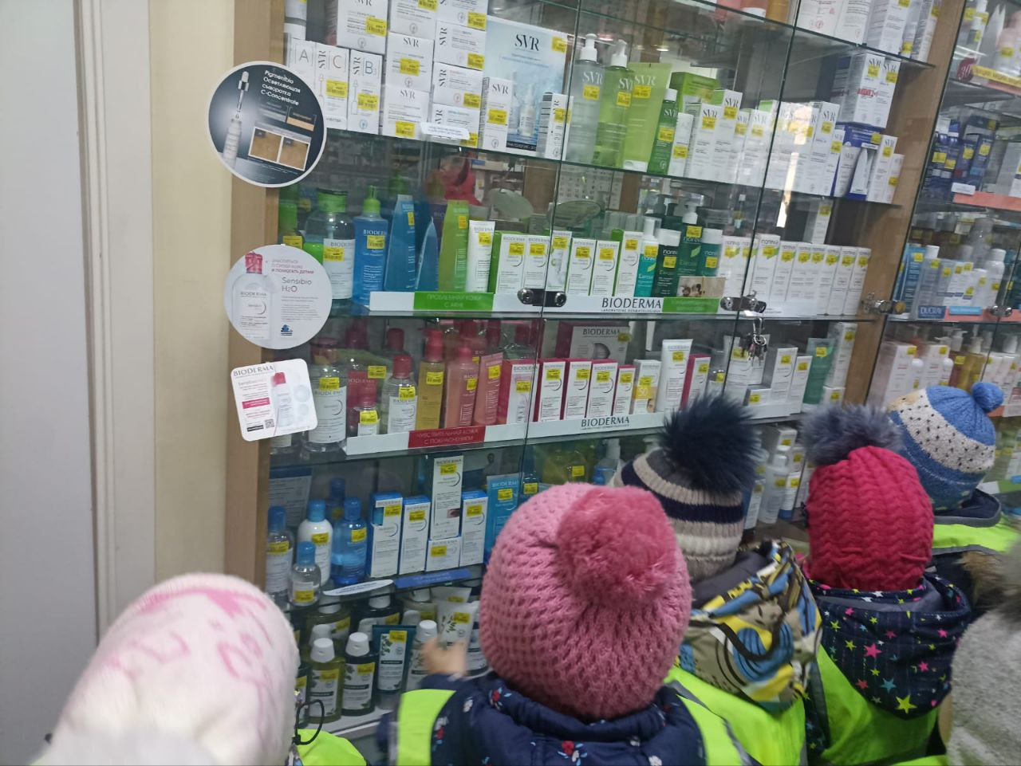
Знакомство с профессией фармацевт

Slide 21
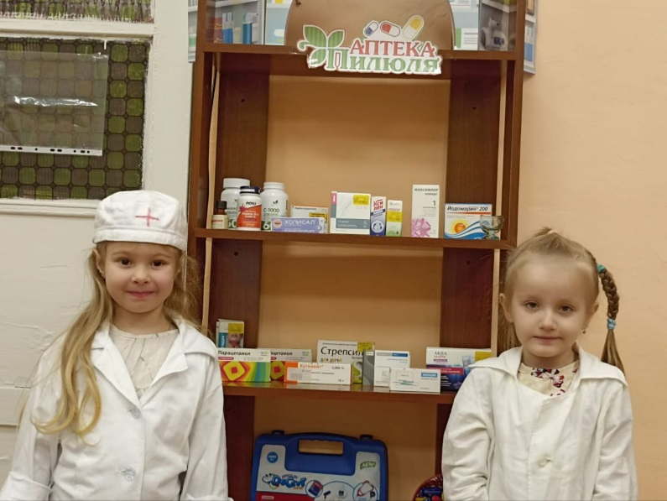
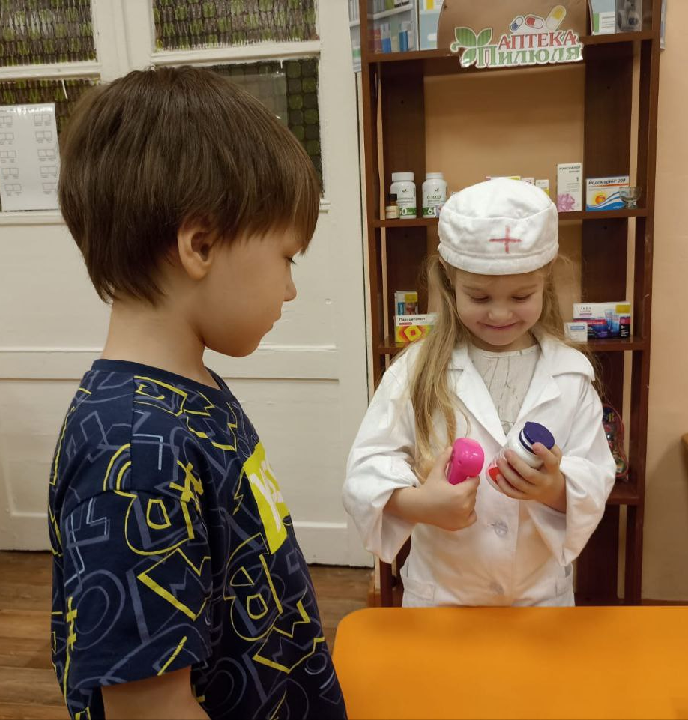
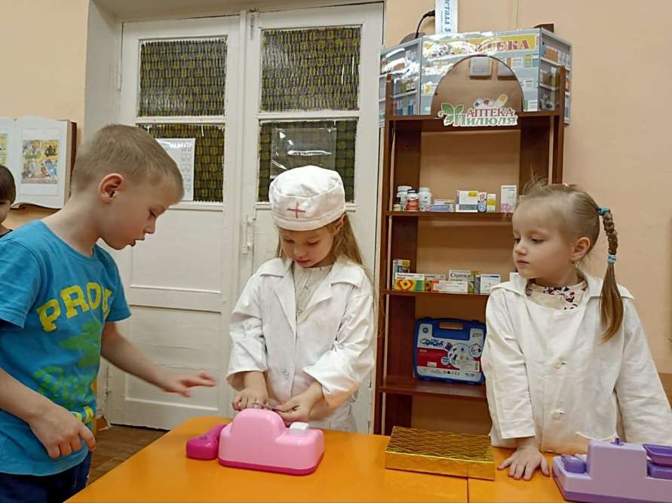
Сюжетно – ролевая игра «Аптека»

Slide 22
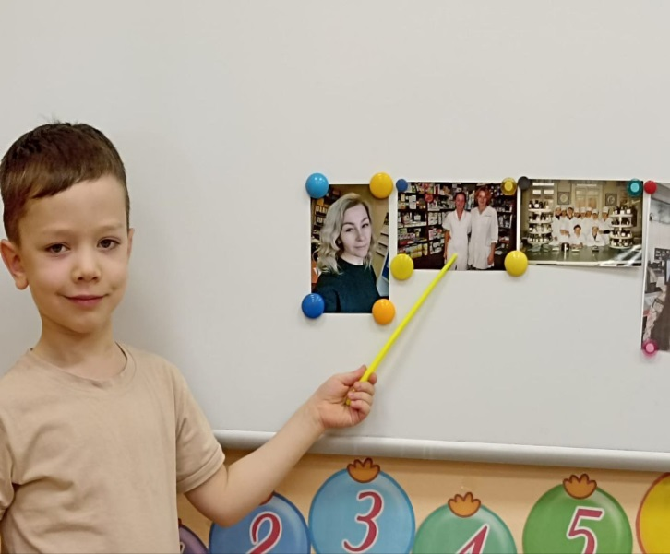
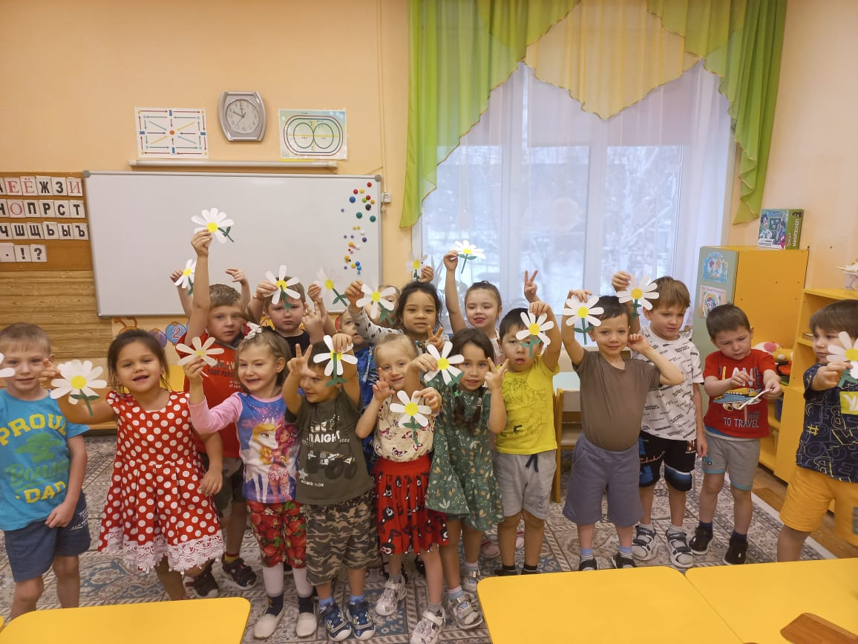

Slide 23
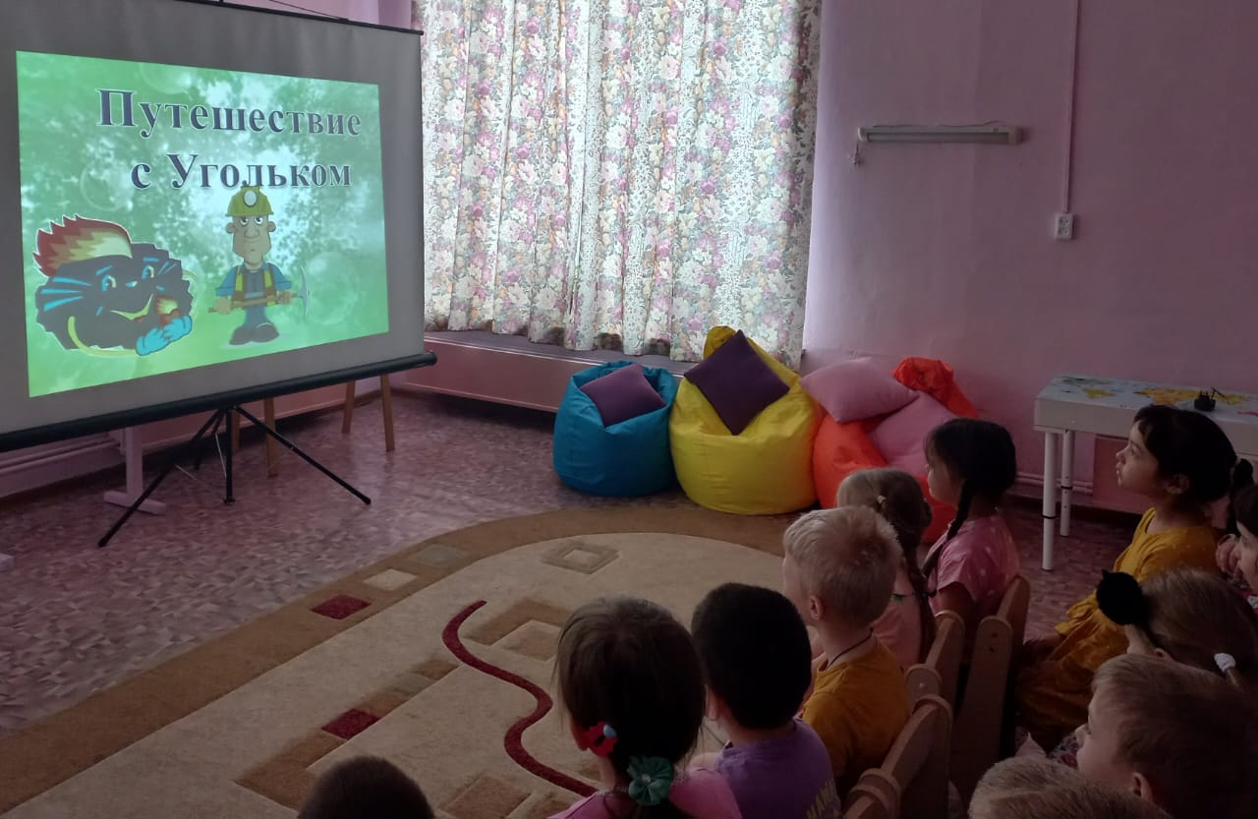
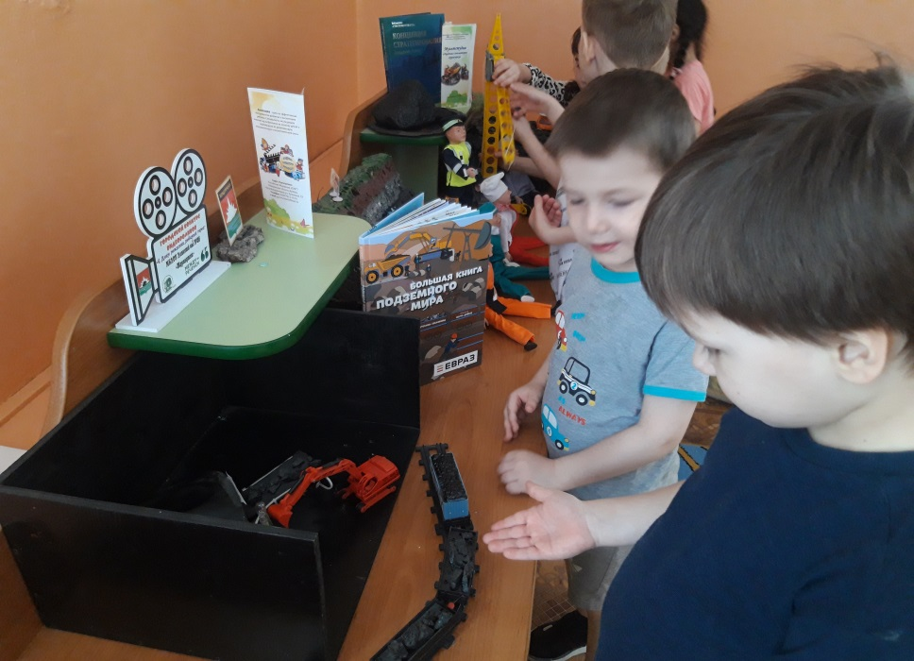
Знакомство с профессией шахтер

Slide 24
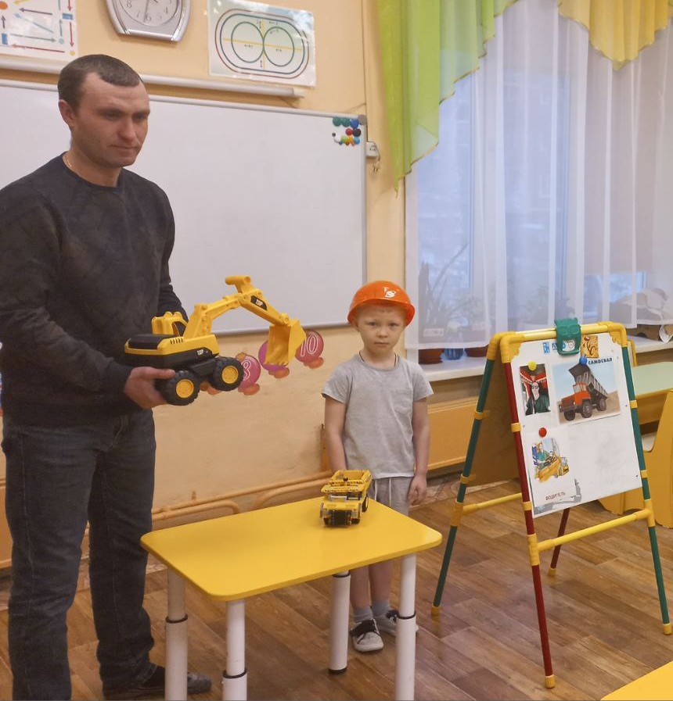
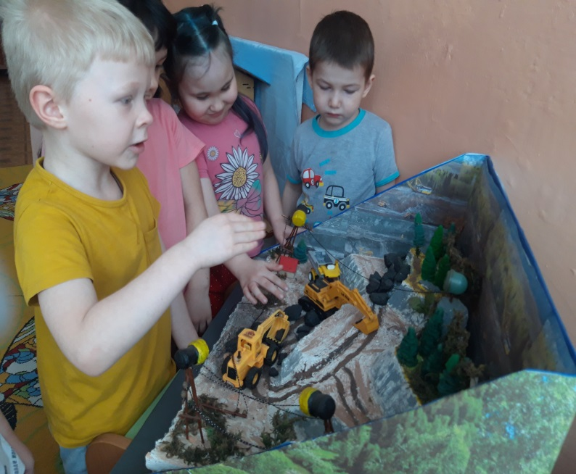
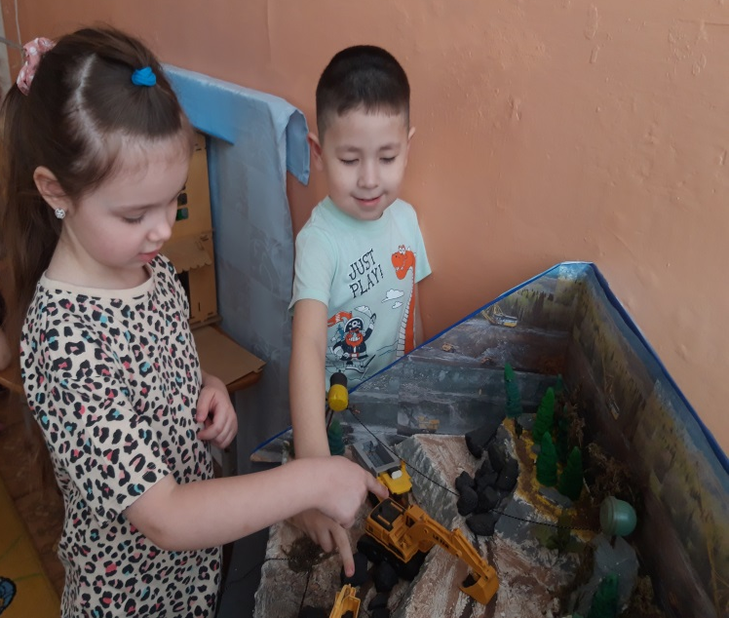

Slide 25
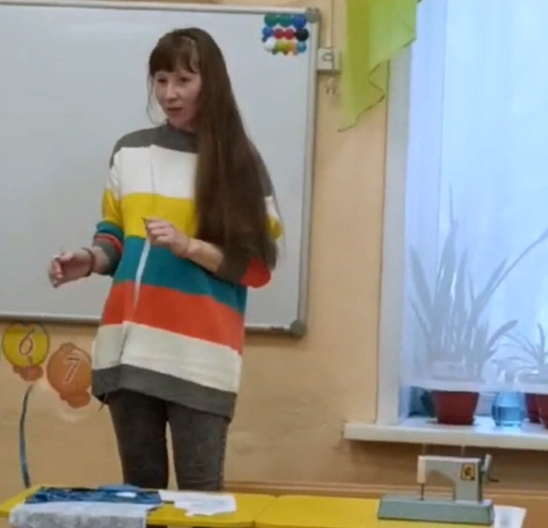
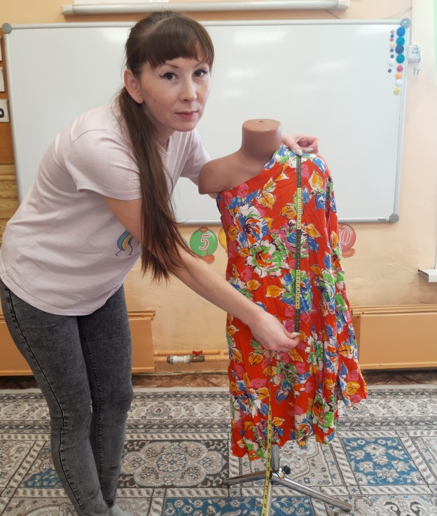
Знакомство с профессией швея

Slide 26
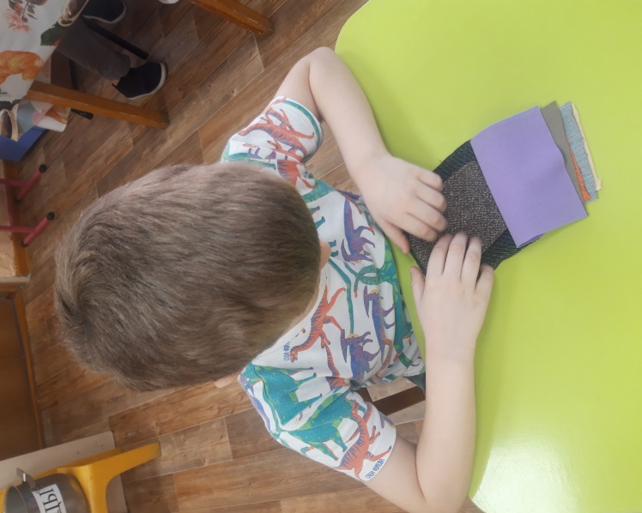
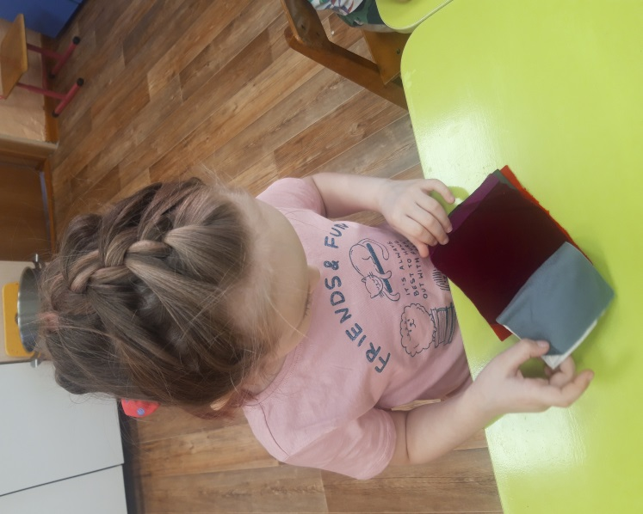
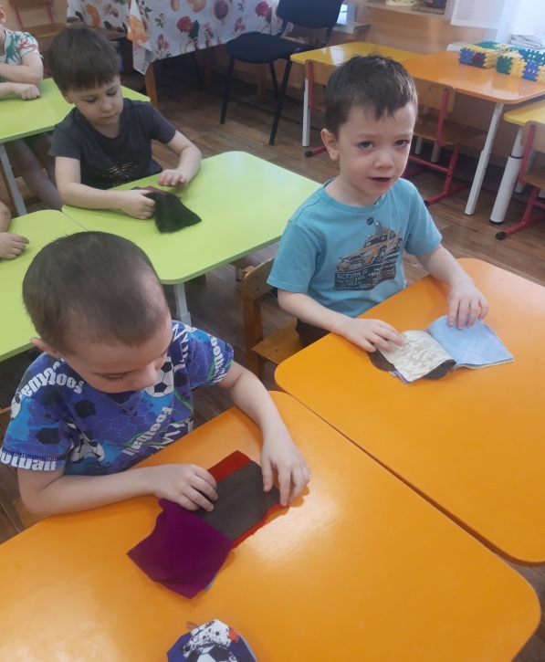
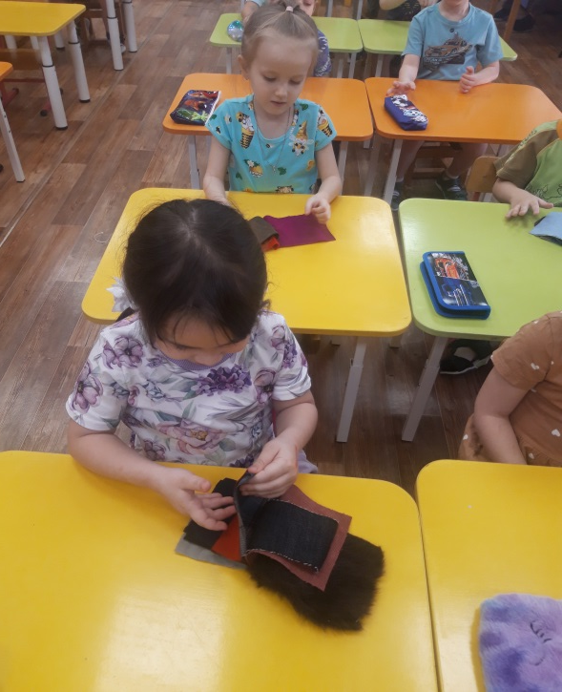
Знакомство с разными видами тканей

Slide 27
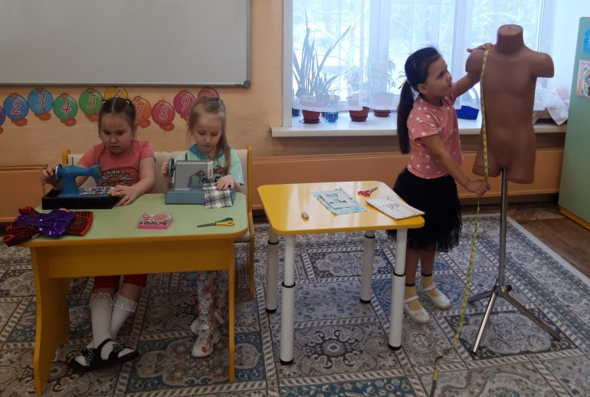
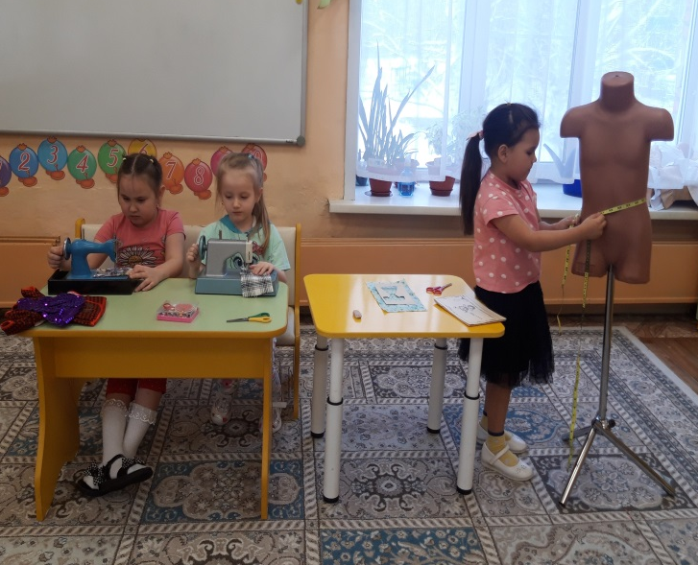
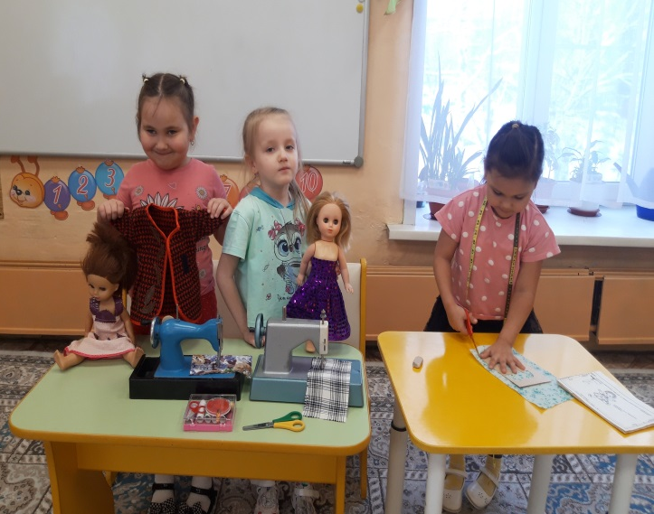
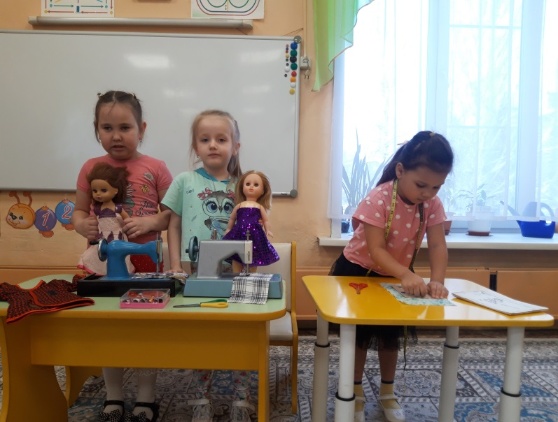
Сюжетно – ролевая игра «Швейное ателье»

Slide 28
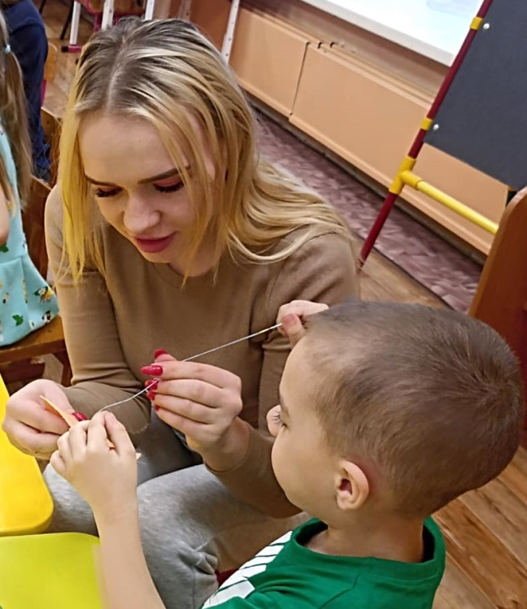
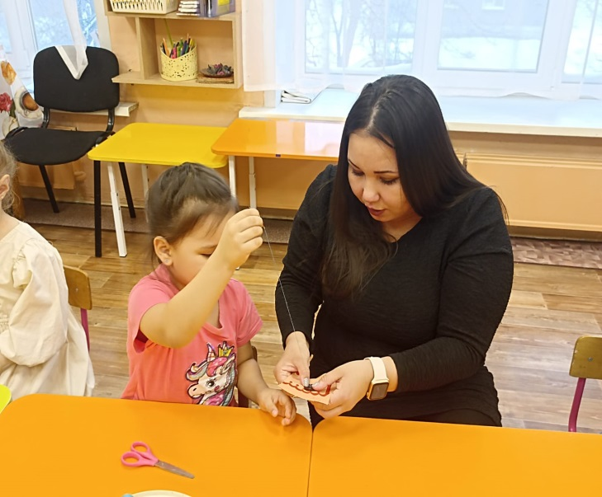
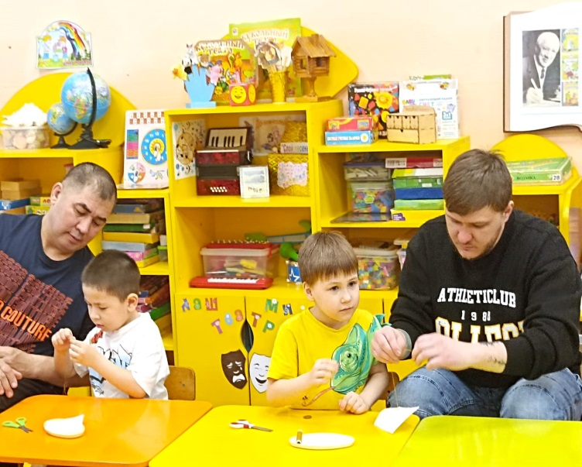
Мастер – класс «Учимся пришивать пуговицу»

Slide 29
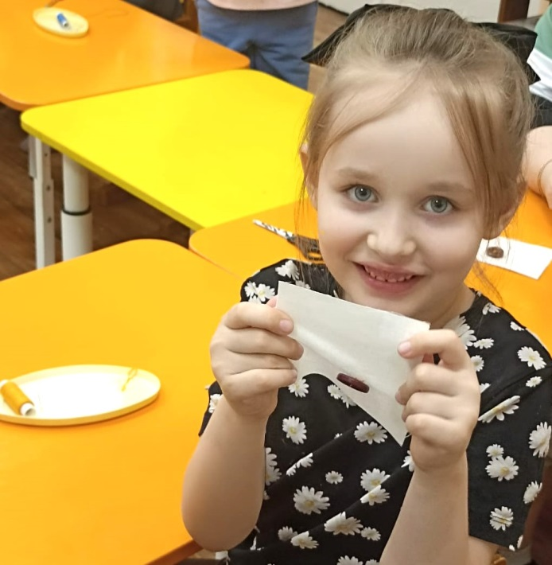
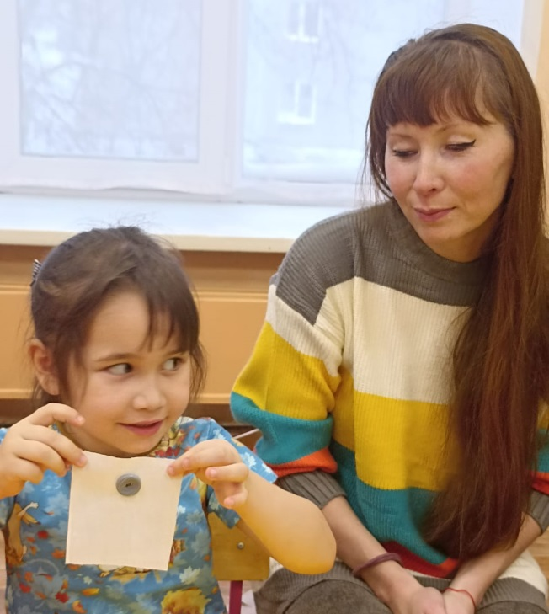
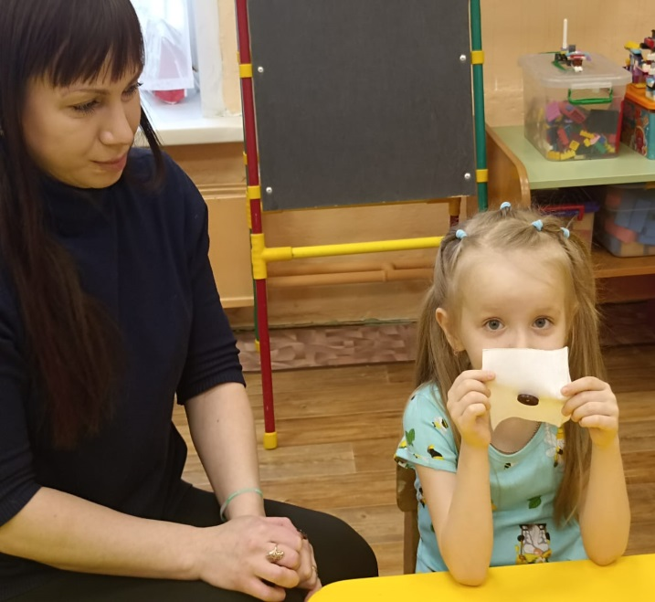

Slide 30
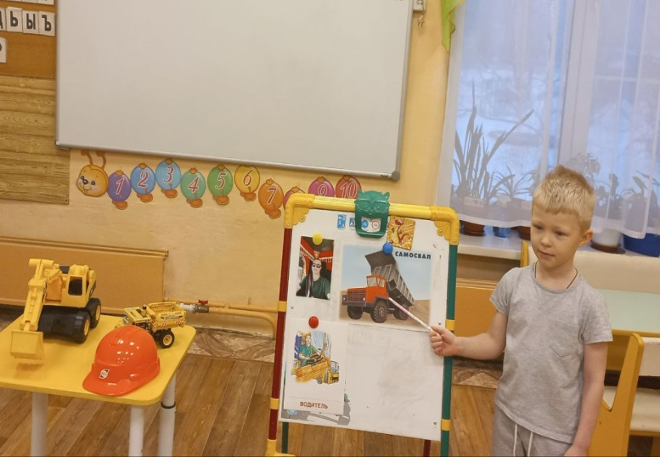
Рассказы о профессии родителей

Slide 31
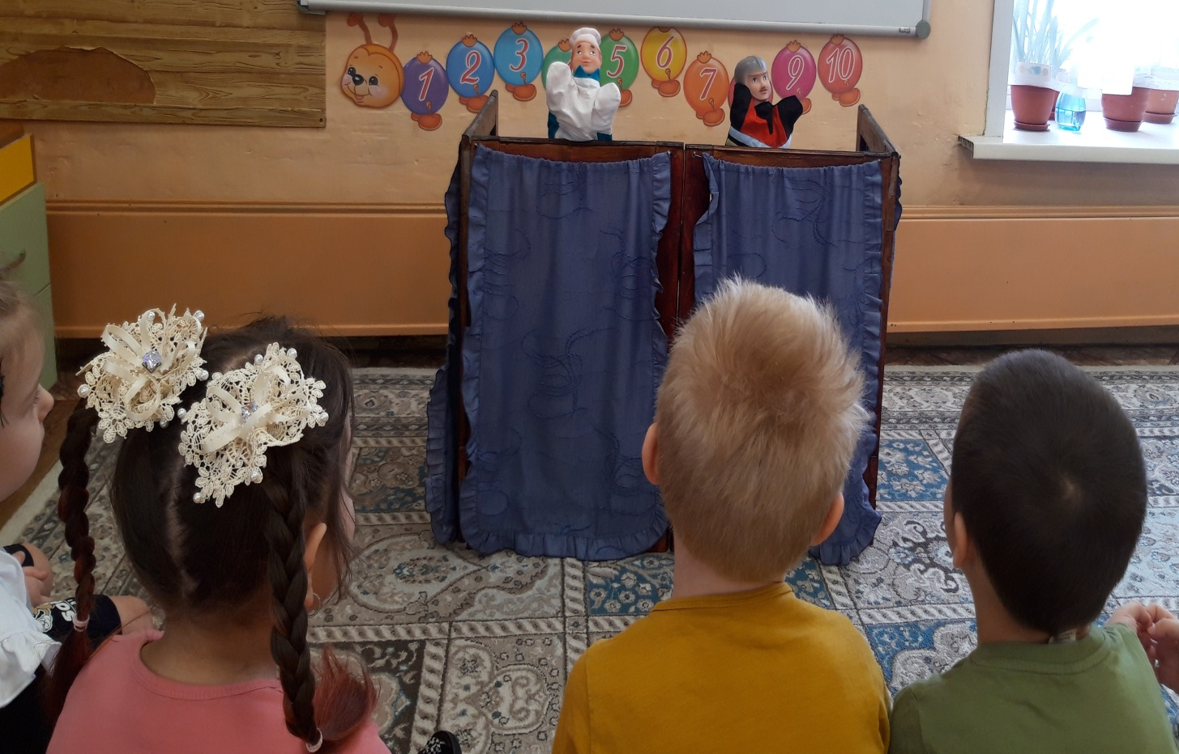
Обыгрывание ситуации «Кем бы я стал, когда вырос?»

Slide 32
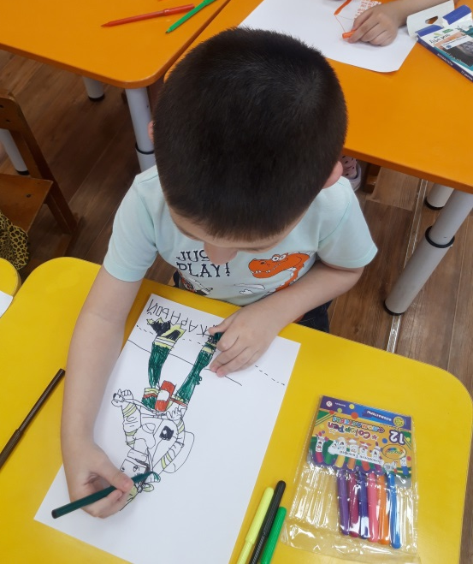
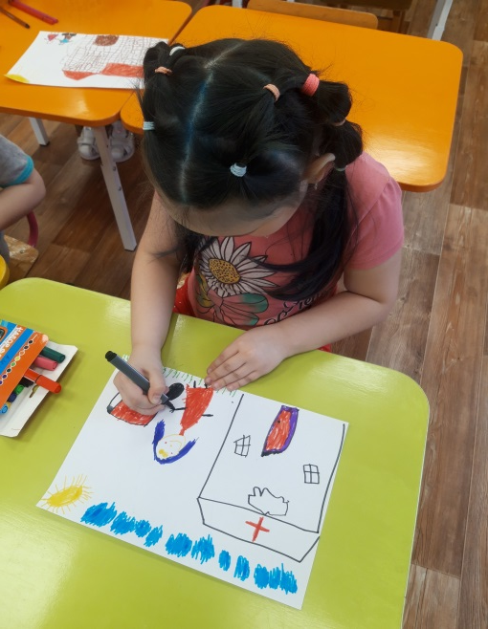
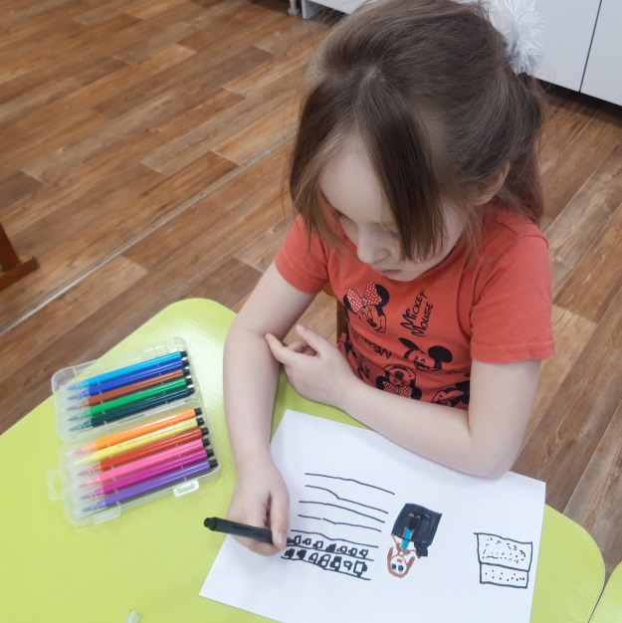
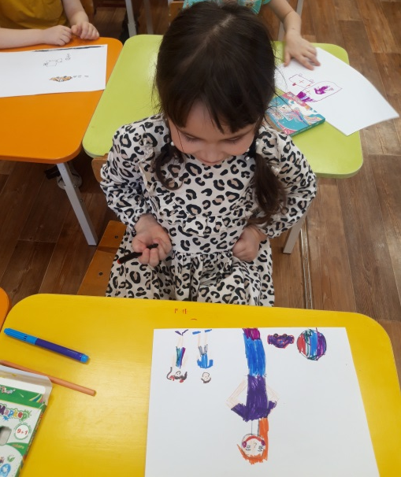
Рисование «Моя будущая профессия»

Slide 33
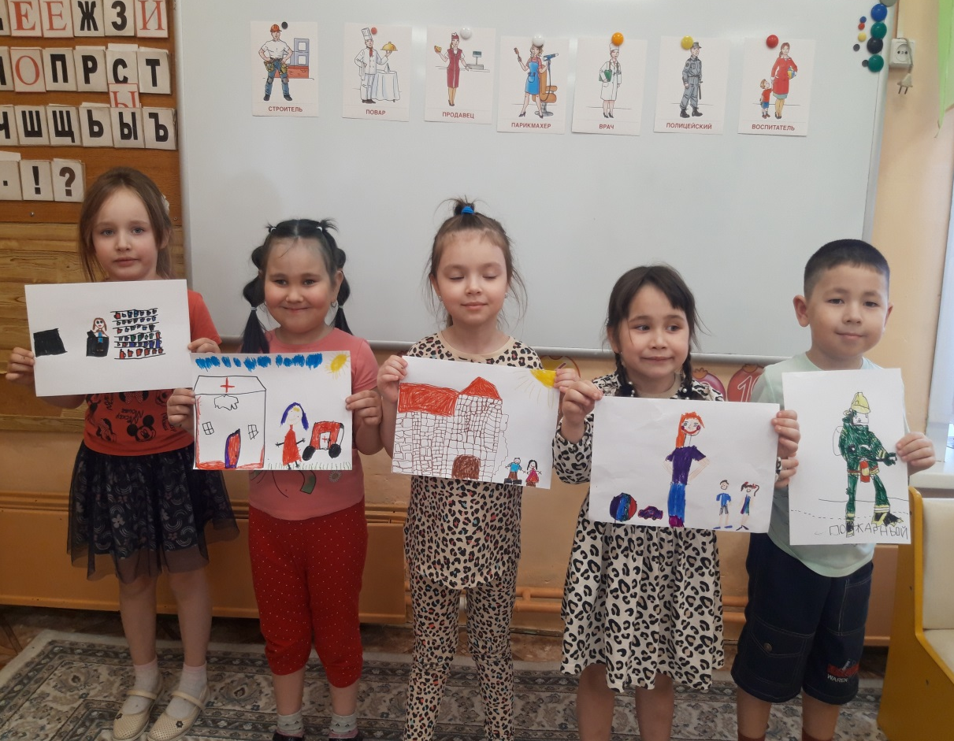

Slide 34
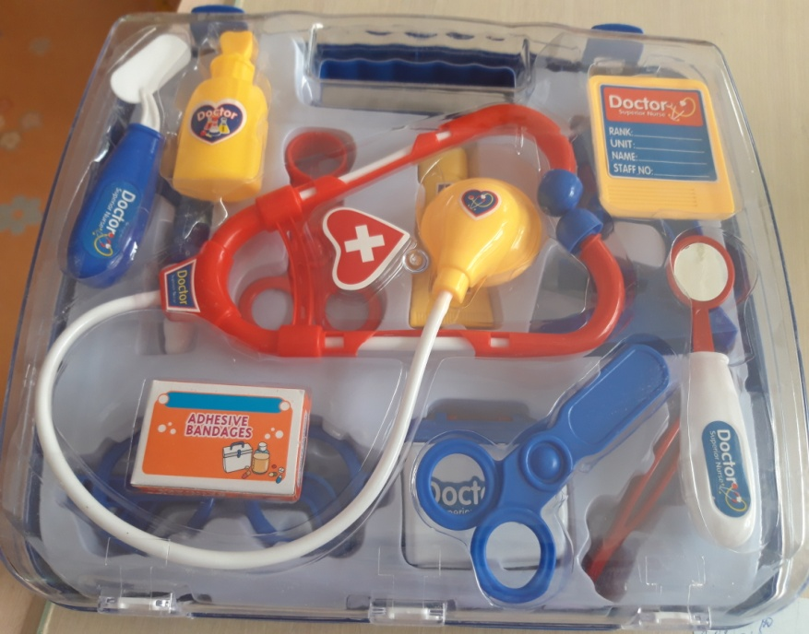
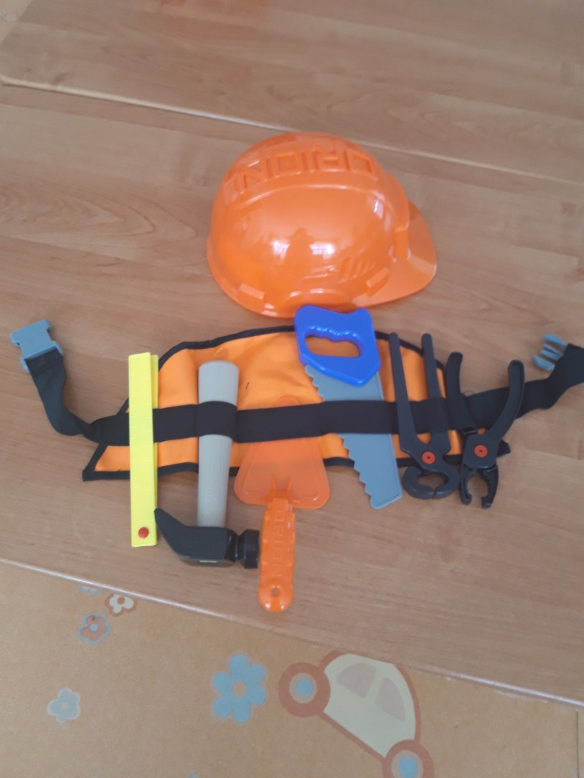

Slide 35
Театрализованное представление
«Все профессии нужны, все профессии важны»

